Slide 2
Kdykoli mluvíme o Duchu svatém, máme na mysli Nový zákon a zvláště období Letnic. Bůh však nevyhradil milost Ducha svatého pouze pronovozákonní dobu. I v dávných dobách umožňoval svým služebníkům plnit úkoly prostřednictvím vylití Ducha svatého.
Co se stane, když obdržíme Ducha Svatého? Zůstáváme nečinní, nebo nás to nutí jednat?
Když obdržíme Ducha svatého, jsme požádáni, abychom jednali. Duch Boží je původcem všech dobrých a velkých úspěchů a působí prostřednictvím lidských nástrojů.
Co se stane, když je člověk naplněn Duchem Svatým? Co takovému člověku poskytuje k tomu, aby konal Jeho poslání?

Slide 3
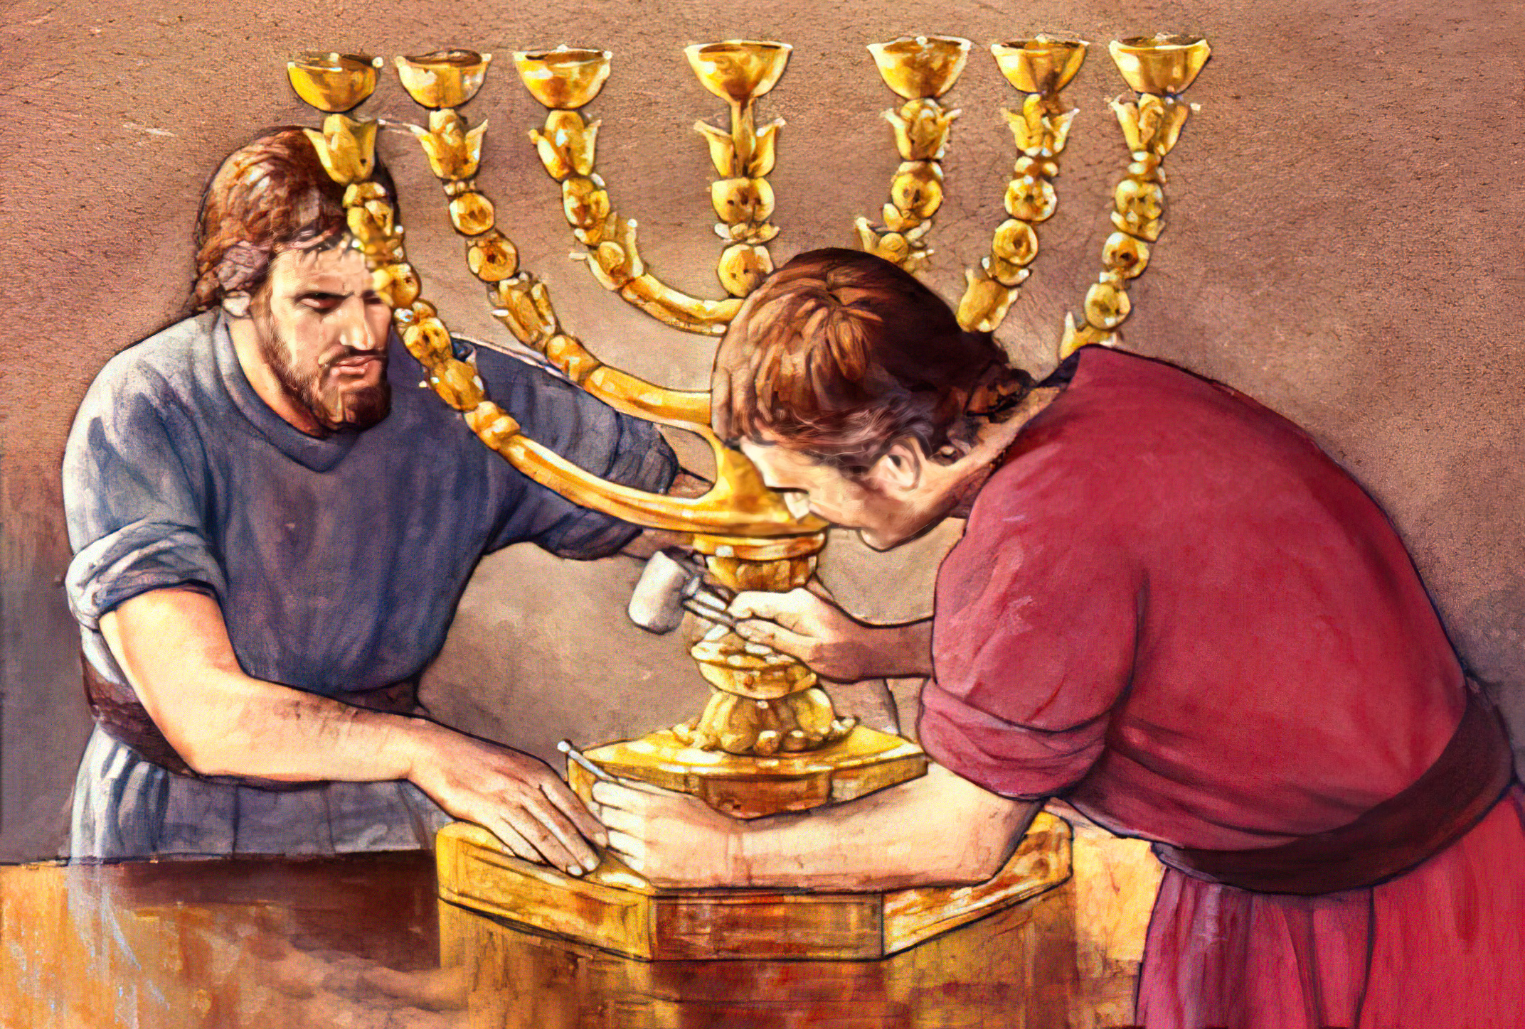
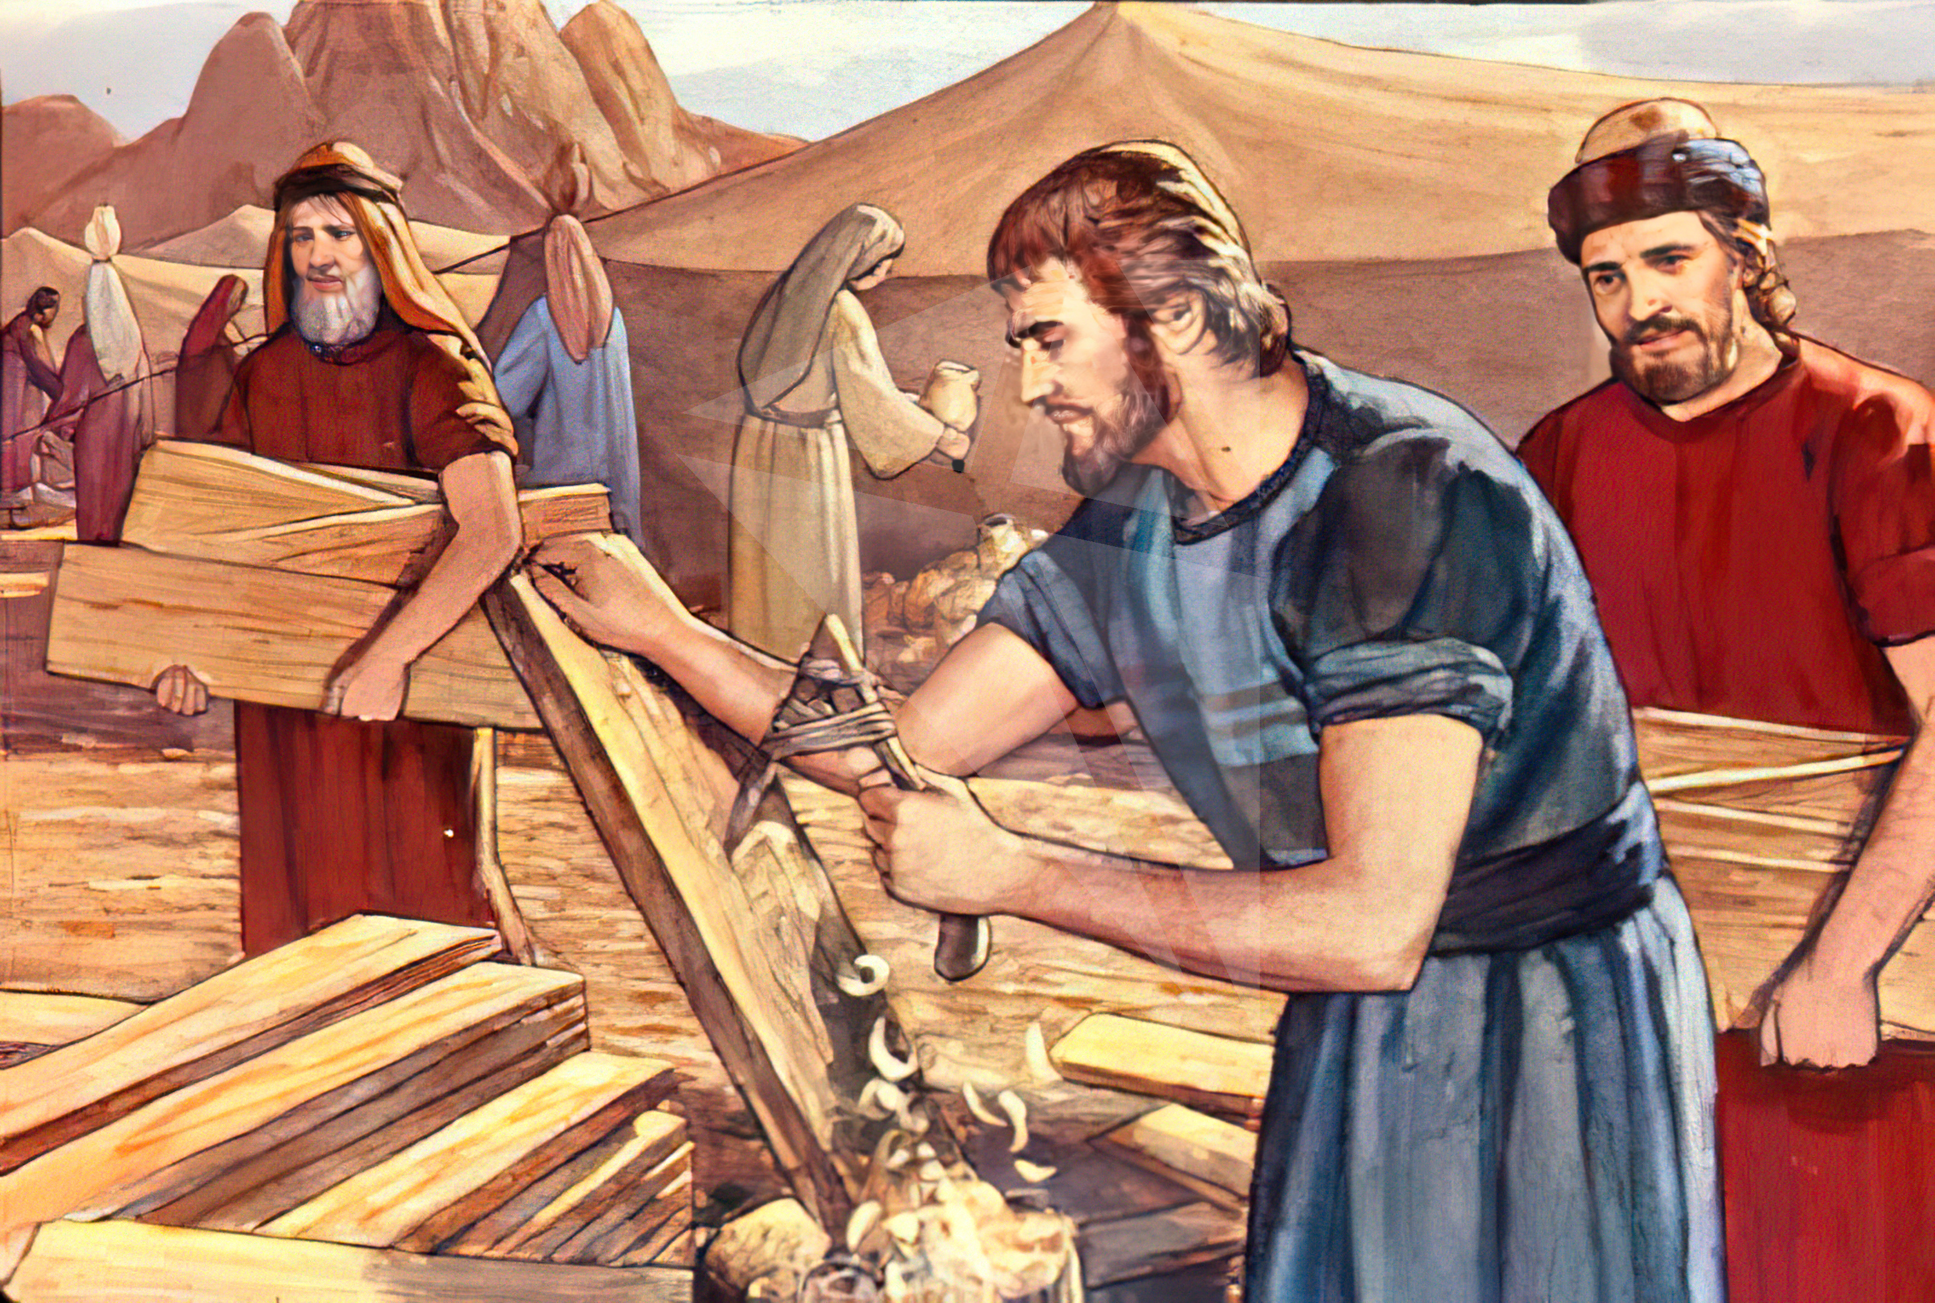
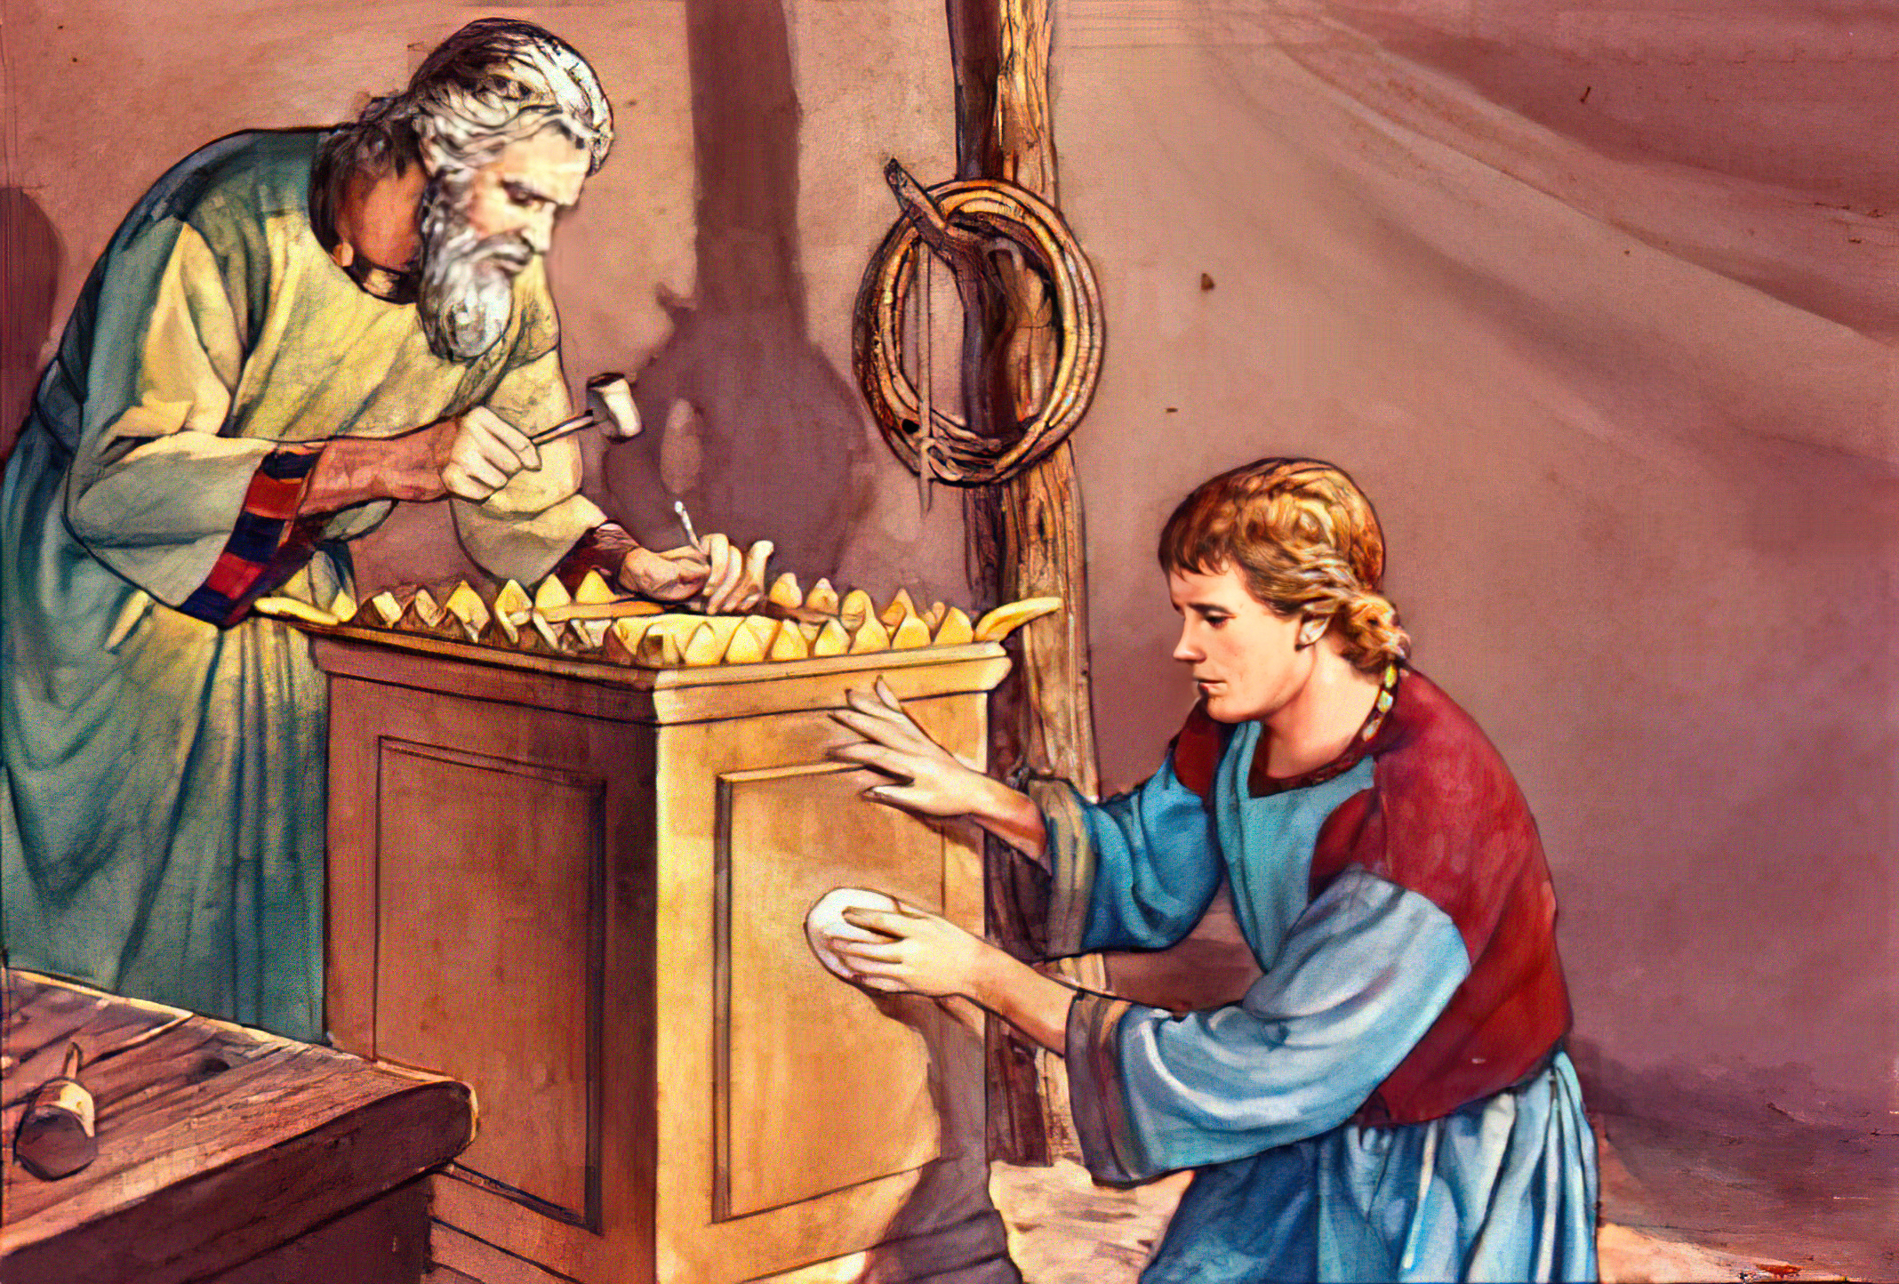
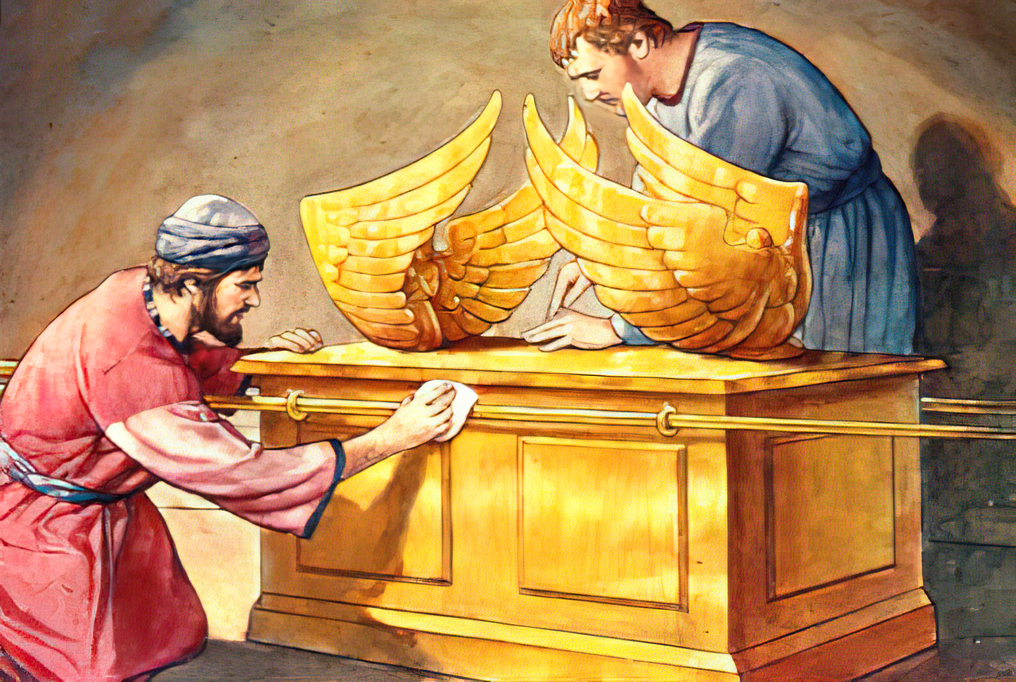
Duch svatý dává poznání, inteligenci, moudrost a dovednosti
“Hospodin promluvil k Moj-žíšovi: Hleď, povolal jsem jménem Mira Besaleeda, syna Urího, vnuka Chúrova, z pokolení Judova. Naplnil jsem ho Božím duchem, totiž moudrostí, důvtipem a zna-lostí každého díla pracovat se zlatem, stříbrem a mědí, opracovávat kameny pro vsa-zování a obrábět dřevo k zho-tovení jakéhokoli díla”
(2. Mojžíšova 31,1-5).
Notes:
Duch svatý by Bezaleelovi udělil "vědu", tj. spolehlivé informace; "inteligence", tj. zdravý rozum pro aplikaci znalostí; a "moudrost", to znamená rozlišování, dobrý úsudek a rozvážnost. Získal také "další dovednosti ve všech uměních", které zahrnovaly odborné znalosti nebo umělecké nadání jako hlavní architekt.

Slide 4
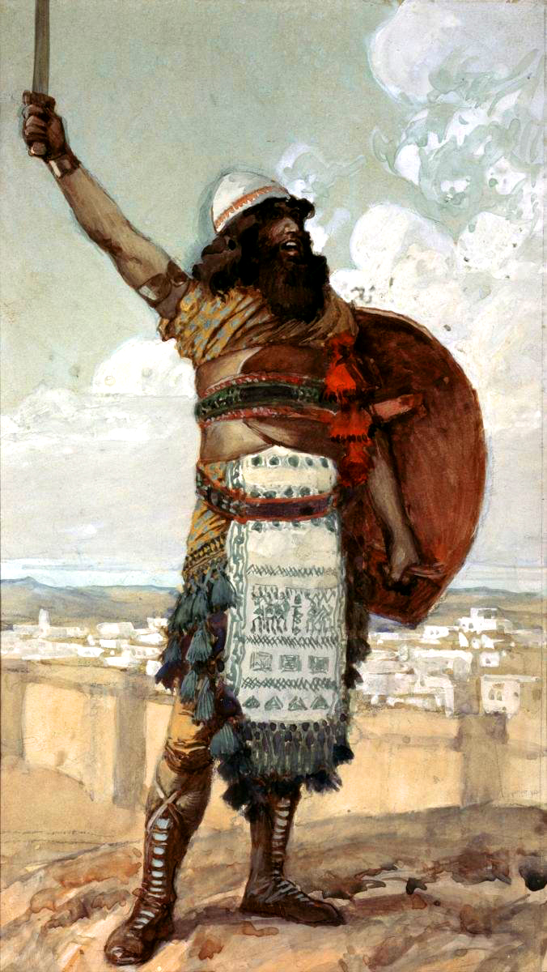
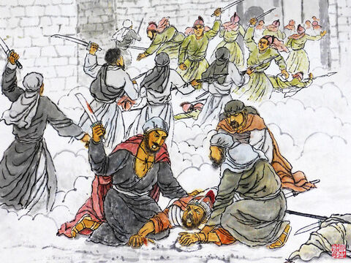
Dává soudcůmi moudrost a rozhodnost
“I úpěli Izraelci k Hospodinu a Hospodin jim povolal vysvoboditele, aby je vysvobodil, Otníela, syna Kenazova, mladšího bratra Kálebova. Na něm spočinul duch Hospodinův a on se ujal soudu nad Izraelem. Vytrhl do bo-je a Hospodin mu vydal do rukou aramejského krále Kúšana Rišátajim-ského. Na Kúšana Rišátajimského mocně dolehla jeho ruka.” (Soudců 3,9-10)
Notes:
Otniel byl vynikajícím soudcem, protože není zaznamenáno, že by se dopustil nějakého bláznovství nebo bezbožného činu. Když byl Otniel naplněn Duchem Jehovovým, nejprve soudil Izrael a pak šel do války. To by naznačovalo, že opravil, co bylo špatně uprostřed vesnice, než se pokusil bojovat s nepřítelem. To by mělo být vždy provedeno. Nejprve je nutné překonat hřích, nejhorší z nepřátel. Pouze tehdy, když je tento nepřítel ovládán, můžeme doufat, že porazíme naše vnější nepřátele.

Slide 5
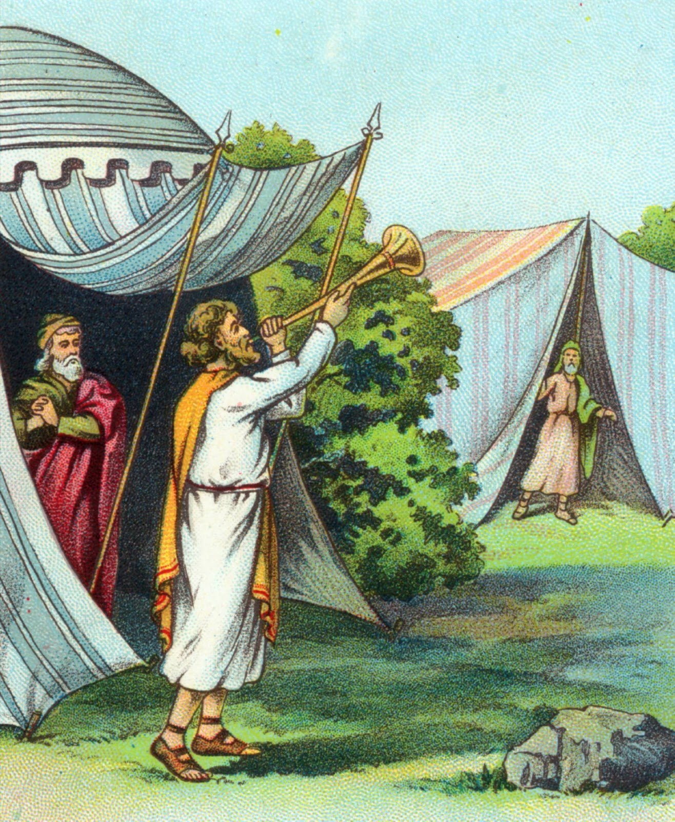
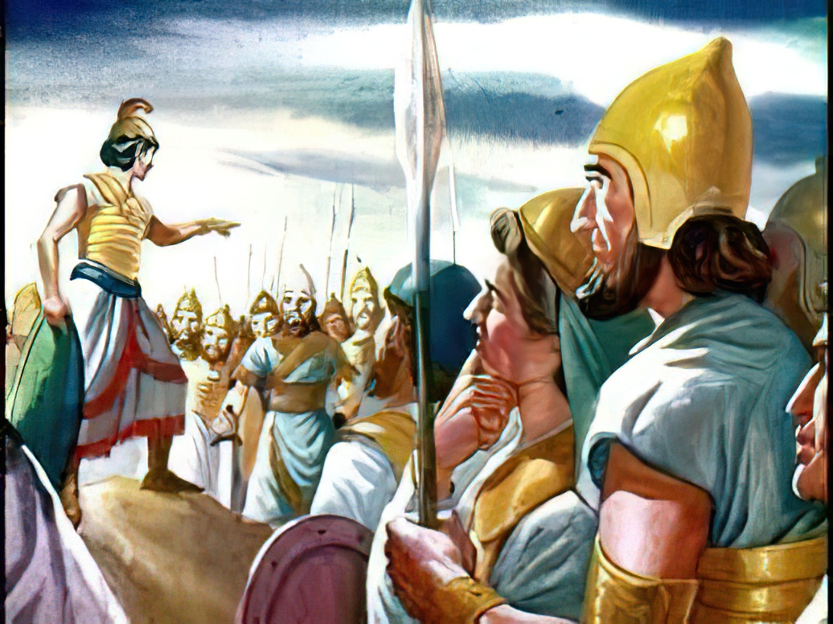
Duch svatý obdarovává mocí konat své dílo
“Avšak Gedeóna vyzbrojil duch Hospodinův a on zatroubil na polnici, a tak svolal k sobě Abíezerovce.
35 Rozeslal posly po celém Manasesovi, takže i ten byl k němu přivolán. Rozeslal také posly k Ašerovi, Zabulónovi a Neftalímu a oni jim vytáhli naproti” (Soudců 6,34-35).
Notes:
Doslova "potáhl". Gedeon nezačal tažení oblečen pouze v brnění vojáků, ale "oděn" Boží mocí. Ty, které Bůh povolává, aby konali Jeho dílo, k tomu také uschopňuje.

Slide 6
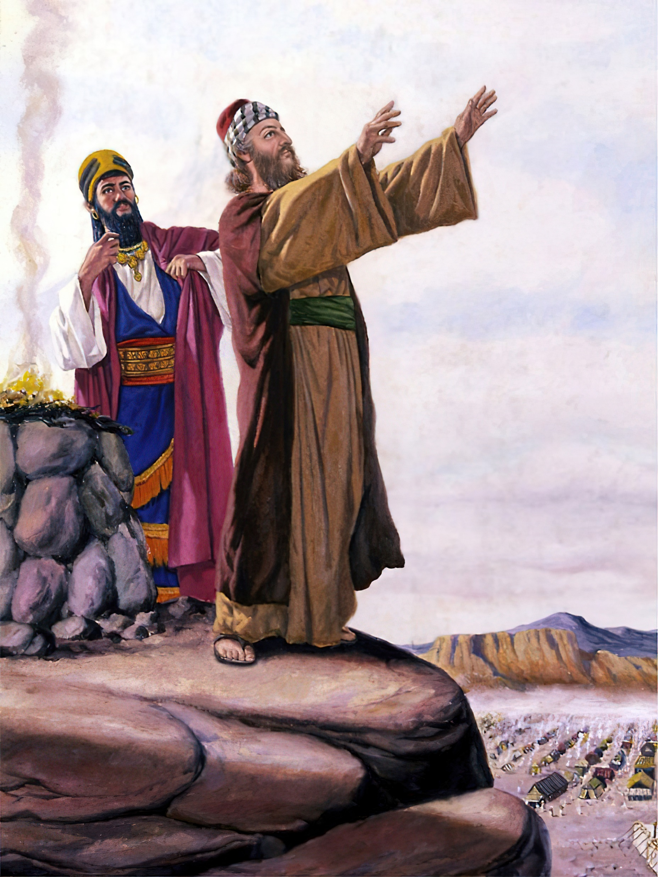
Duch svatý způsobuje, že z našich úst vychází požehnání.
“Bileám viděl, že se Hospodinu líbí, aby Izraeli žehnal. Neuchý-lil se tedy jako podvakrát předtím k zaklínadlům, nýbrž obrátil se tváří k poušti. Když se Bileám rozhlédl, spatřil, jak Izrael tá-boří kmen vedle kmene. Tu se ho zmocnil Boží duch a on pro-nesl svou průpověď: "Výrok Bileáma, syna Beórova, výrok mu-že jasnozřivého, výrok toho, jenž slyší řeč Boží, jenž mívá vi-dění od Všemocného; když upadá do vytržení, má odkryté oči. Jak skvělé jsou tvé stany, Jákobe, tvé příbytky, Izraeli! Rozpros-tírají se jako úvaly, jako zahrady nad řekou, jako vonné stromo-ví vysázené Hospodinem, jako cedry při vodách. Z jeho věder se řinou vody, jeho símě je hojně zavlažováno, jeho král bude vyvýšen nad Agaga, jeho království bude povzneseno. Bůh, který ho vyvedl z Egypta, je mu jako rohy jednorožců. Zhltne pronárody, své protivníky, rozhryže jim kosti, protkne je svými šípy. Stočil se a lehl jako lev, jak lvice. Donutí ho někdo, aby povstal? Kdo ti bude žehnat, buď požehnán, kdo tě bude pro-klínat, buď proklet.” (4. Mojžíšova 24,1-9)

Slide 7
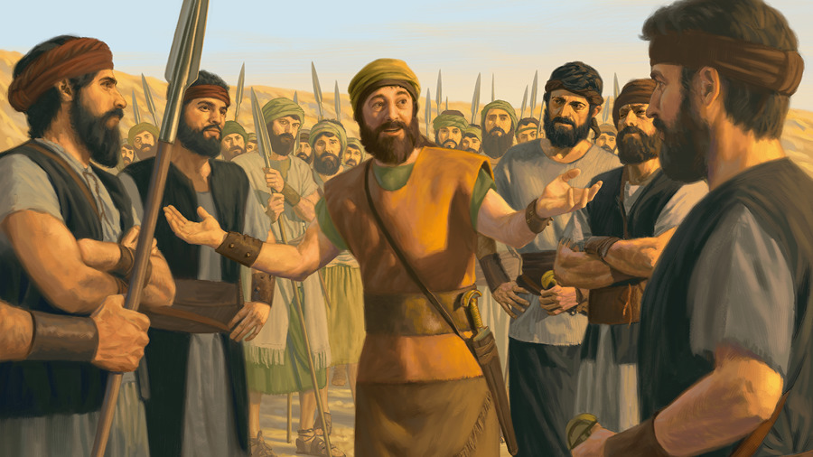
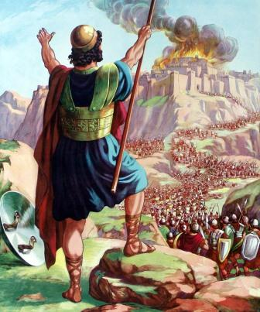
Činí službu Bohu účinnou, trvalou a vítěznou.
“Jistě, můžeš obsadit zemi toho, koho ti podrobí tvůj bůh Kemóš. Ale zemi každého, koho před námi vyžene Hospodin, náš Bůh, obsadíme my. Nuže, jsi snad lepší než moábský král Balák, syn Sipórův? Pustil se on s Izraelem do sporu nebo do boje? Izrael sídlí v Chešbónu a jeho vesnicích, v Aróeru a jeho vesnicích i ve všech městech při Arnónu již tři sta let. Proč jste je za tu dobu nezabrali? Pokud jde o mne, já jsem se proti tobě neprohřešil, avšak ty se dopouštíš zlého vůči mně, když se chystáš proti mně bojovat. Nechť dnes Hospodin rozhodne mezi Iz-raelci a Amónovci jako soudce!“ Ale král Amónovců nechtěl slyšet vzkaz, který mu Jiftách poslal. Tu spočinul na Jiftáchovi duch Hospodinův a on táhl Gileádem a Manasesem do Mispy gileádské a z Mispy gileádské táhl proti Amónovcům. Jiftách složil Hospodinu slib: "Vydáš-li mi Amónovce opravdu do rukou, ten, kdo mi vyjde naproti z vrat mého domu, až se budu vracet v pokoji od Amónovců, bude patřit Hospodi-nu a toho obětuji v zápalnou oběť.„ Nato táhl Jiftách do boje proti Amónovcům a Hospodin mu je vydal do rukou” (Soudců 11,27-32).
Notes:
Přítomnost Ducha svatého je to, co činí službu Bohu účinnou pro dobro. Může zde být mnoho aktivity a horečnatá úzkost, ale pokud dílo není posvěceno přítomností a mocí Ducha, bude dosaženo jen málo dobrých a trvalých výsledků.

Slide 8
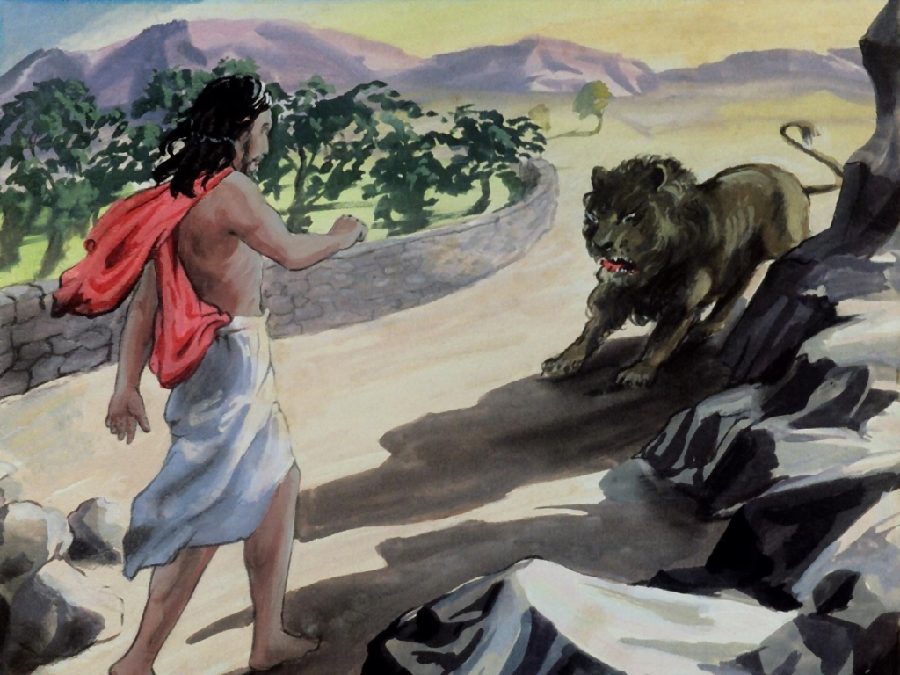
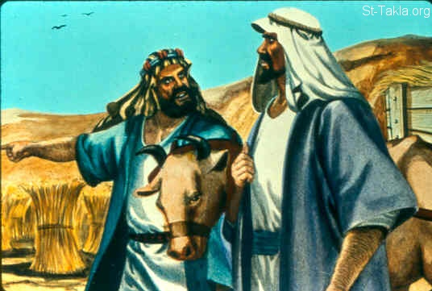
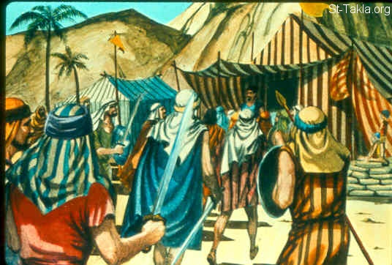
Zneklidňuje nás, zneklidňuje naši mysl, když si vytváříme plány, které máme uskutečnit
“A duch Hospodinův ho [Samsona] začal ponoukat v Danovském táboře mezi Soreou a Eštaólem” (Soudců 13,25).
“Tu přitáhl Náchaš Amónský a utábořil se proti Jábeši v Gileádu. Všichni jábešští muži Náchašovi řekli: "Uzavři s námi smlouvu a budeme tvými otroky.“ Náchaš Amónský jim odpověděl: "Uzavřu ji s vámi tím způsobem, že každému z vás vyloupnu pravé oko. Tak uvedu pohanu na celý Izrael." Jábešští starší mu řekli: "Poskytni nám sedm dní. Rozešleme posly do celého izraelského území. Nebu-de-li nikoho, kdo by nás zachránil, vyjdeme k tobě.“ I přišli poslové do Gibeje Saulovy a přednesli ta slova lidu. Všechen lid se dal do hlasitého pláče. Saul šel právě za dobytkem z pole. Tázal se: "Co je lidu, že pláče?" A oni mu sdělili slova jábešských mužů. Jakmile Saul ta slova uslyšel, zmocnil se ho duch Boží. Vzplanul nesmírným hněvem” (1. Samuelova 11,1-6)
Notes:
Samson: Začalo ho to vzrušovat" (BJ). Hebrejské sloveso znamená "pobízet", "pobízet", "pobízet", "trápit", "rušit", "rozrušit". Hospodinovy pohnutky ho začaly znepokojovat, podněcovat jeho mysl k plánům proti útlaku Pelištejců. Samson cítil nutkání uplatnit svou neobyčejnou sílu v hodnotných skutcích.

Slide 9
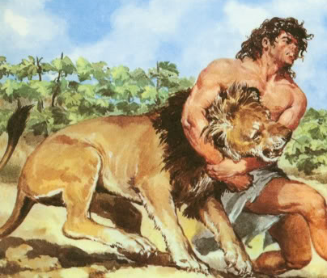
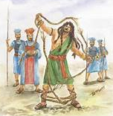
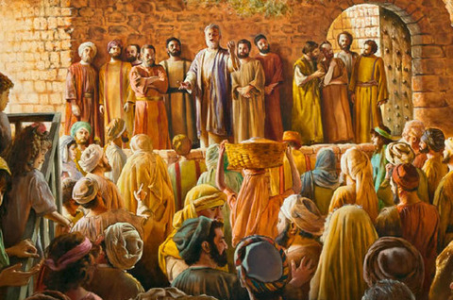
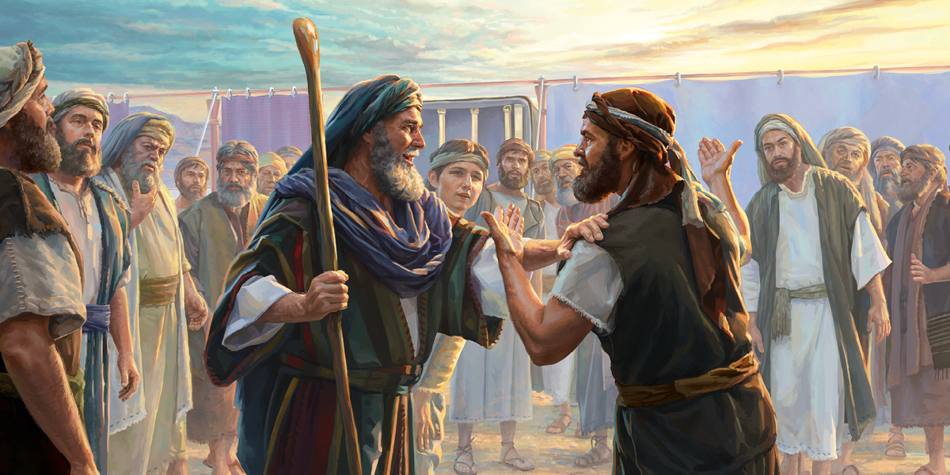
Poskytuje nám konkrétní dary pro misii
Tu se ho zmocnil duch Hospodinův, že jej holýma rukama roztrhl jako kůzle. Otci ani matce nepověděl, co udělal (Soudců 14,6).
Když přišel do Lechí, Pelištejci ho přivítali válečným pokřikem. Tu se ho zmocnil duch Hospodinův a provazy na jeho pažích byly jako nitě, které sežehl oheň. Pouta mu na rukou povolila (Soudců 15,14).
“Všichni byli naplněni Duchem svatým a začali ve vytržení mluvit jazyky, jak jim Duch dával promlouvat” (Skutky 2,4).
“Nemohu sám unést všechen tento lid, je to nad mé síly. Když už se mnou chceš takto jednat, raději mě zabij, jestliže jsem u tebe nalezl milost, abych se nemusel dívat na svoje trápení." Hospodin Mojžíšovi odvětil: "Shromažď mi sedmdesát mužů z izraelských starších, o nichž víš, že jsou staršími a správci v lidu. Vezmi je ke stanu setkávání, ať se tam postaví s tebou. Sestoupím a budu tam s tebou mluvit. A odeberu z ducha, který je na tobě, a vložím jej na ně. Ponesou pak břímě lidu s tebou, neponeseš je už sám…
“Mojžíš tedy vyšel ven a oznámil Hospodinova slova lidu. Shromáždil sedmdesát mužů ze starších lidu a rozestavil je kolem stanu. Hospodin sestoupil v oblaku, promluvil k němu a odebral z ducha, který byl na něm, a dal jej těm sedmdesáti starším. Sotva na nich duch spočinul, proroko-vali, ale potom už nikdy. Dva muži však zůstali v táboře, jeden se jmeno-val Eldad a druhý Médad. I na nich spočinul duch, ačkoliv nepřišli ke sta-nu; byli totiž mezi zapsanými. Ti prorokovali v táboře” (4. Mojžíšova 11,14-17; 24-26).

Slide 10
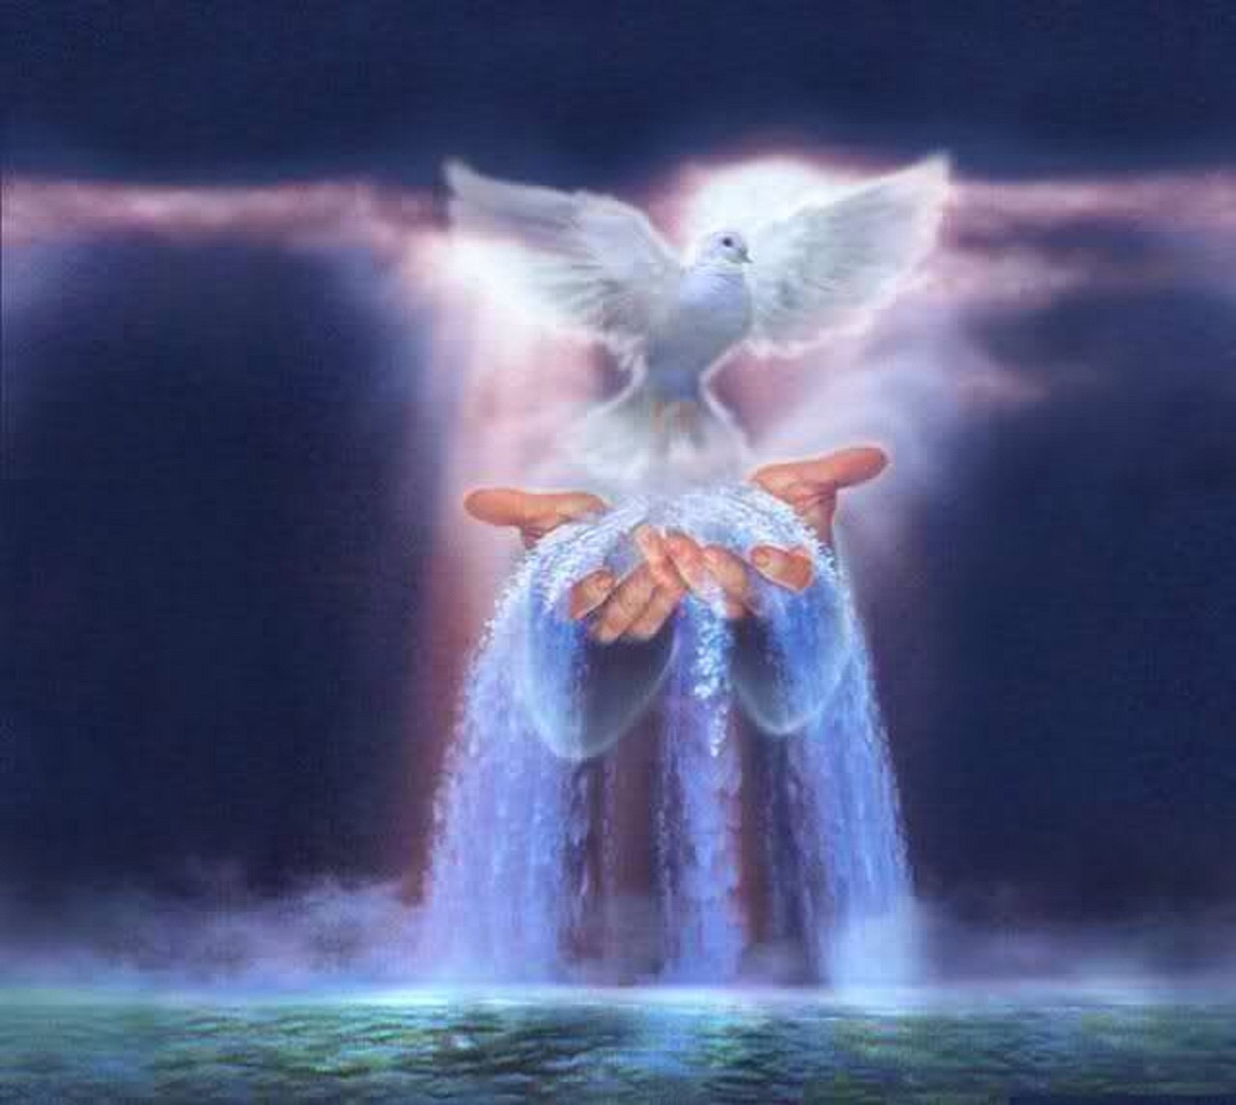
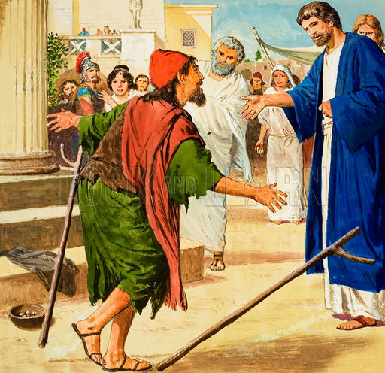
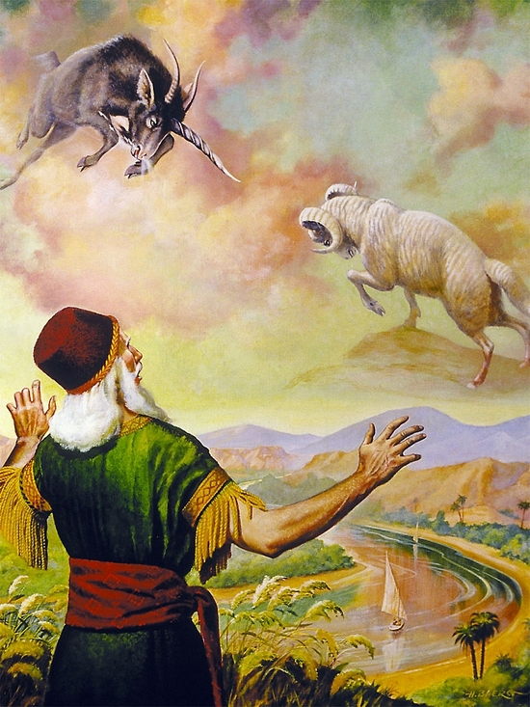
Rozdává dary
“ “Jednomu je skrze Ducha dáno slovo moudrosti, druhému slovo poznání podle téhož Ducha, někomu zase víra v témž Duchu, někomu dar uzdravování v jednom a témž Duchu, někomu působení mocných činů, dalšímu zase proroctví, jinému rozlišování duchů, někomu dar mluvit ve vytržení, jinému dar vykládat, co to znamená. To všechno působí jeden a týž Duch, který uděluje každému zvláštní dar, jak sám chce. Tak jako tělo je jedno, ale má mnoho údů, a jako všecky údy těla jsou jedno tělo, ač je jich mnoho, tak je to i s Kris-tem. Neboť my všichni, ať Židé či Řekové, ať otroci či svobodní, byli jsme jedním Duchem pokřtěni v jedno tělo a všichni jsme byli napojeni týmž Duchem” (1. list Korintským 12,8-13).

Slide 11
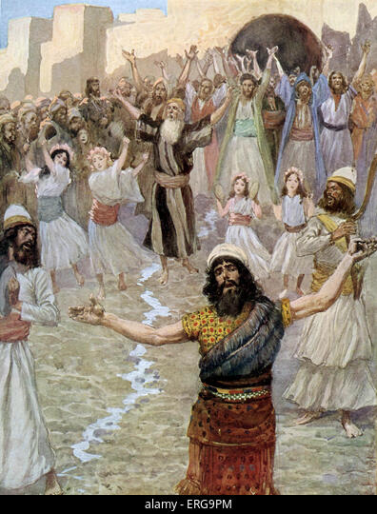
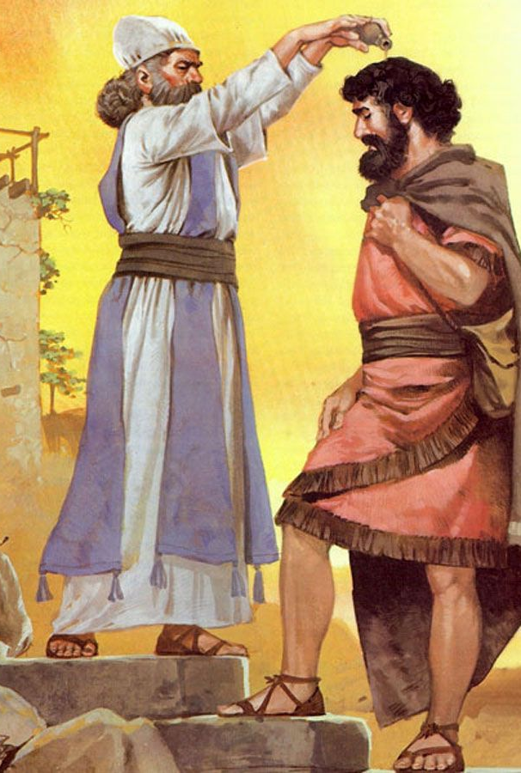
Udělá z vás jiného člověka.
“Sotva se Saul obrátil, aby od Samuela odešel, proměnil mu Bůh srdce v jiné. Onoho dne se dostavila všechna tato znamení.
Když přišli na onen pahorek, přicházel mu vstříc hlouček proroků. Tu se ho zmocnil duch Boží a on upadl upros-třed nich do prorockého vy-tržení. Všichni z lidu, kdo ho znali z dřívějška, když viděli, že prorokuje spolu s proroky, říkali jeden druhému: "Co se to s Kíšovým synem děje? Což také Saul je mezi proroky?" (1. Samuelova 10,9-11)
Notes:
Saulův život před touto dobou nemohl být nepochybně považován za vzor zbožnosti. Nebylo téměř zázrakem, že se stal prorokem, i když, pravda, ne v tom smyslu, že by byl povolán do prorockého úřadu. Ale vizte, vychvaloval majestát a moc Boží a vyjadřoval se inspirovaným způsobem ohledně svatých pravd. Uchovával tajemství, které pro něj muselo být těžké udržet, a nedávné potvrzující důkazy o božské milosti a prozřetelnosti ho posunuly do hlubin jeho duše. Jeho potlačované emoce explodovaly při důkazu, že Samuelova slova se skutečně naplnila: "přestěhoval se do jiného člověka" (v.6). Jeho zkušenost také svědčila o tom, že Bůh může proměnit méně slibné lidi v nástroje, které Mu budou užitečné.

Slide 12
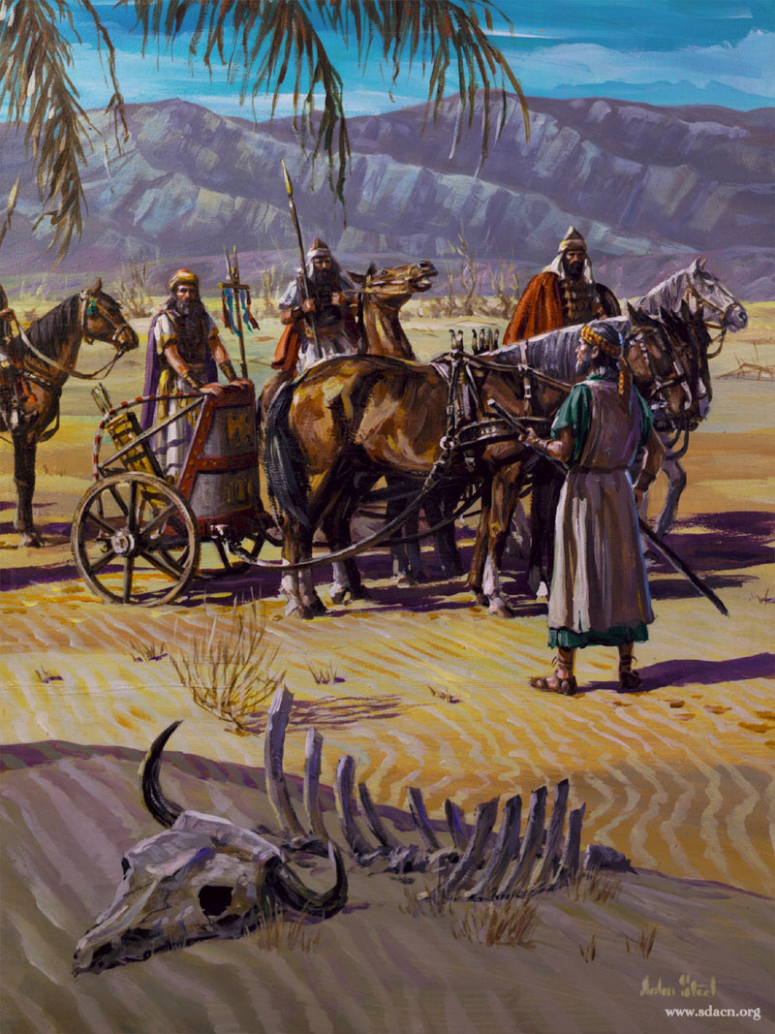
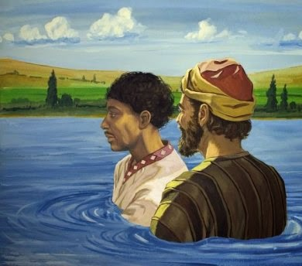
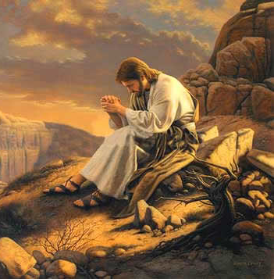
Duch svatý tě vede tam, kam chce
[Obadjáš říká Elijášovi] : “Stane se, že já od tebe odejdu a Hospodinův duch tě odnese nevím kam. Já to půjdu oznámit Achabovi, on tě nenajde a zabije mě. Tvůj služebník se přece od mládí bojí Hospodina!” (1. Královská 18,12)
“Kddyž vystoupil z vody, Duch Páně se Filipa zmocnil a dvořan ho už neviděl, ale radoval se a jel dál svou cestou.” (Skutky 8,39)
“Tehdy byl Ježíš Duchem vyveden na poušť, aby byl pookoušen od ďábla” (Mateuš 4,1).

Slide 13
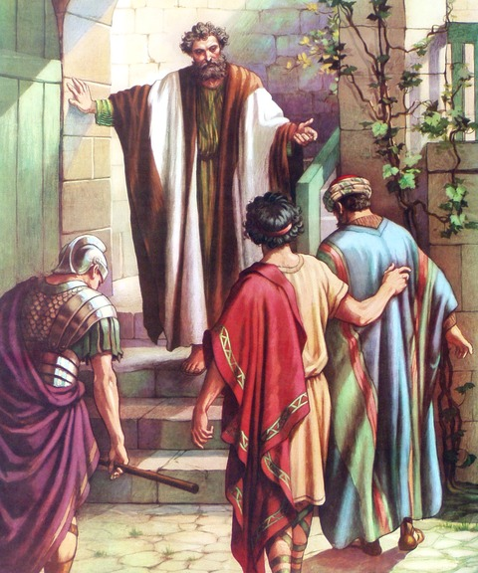
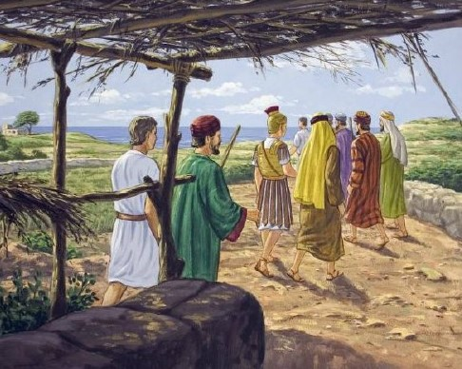
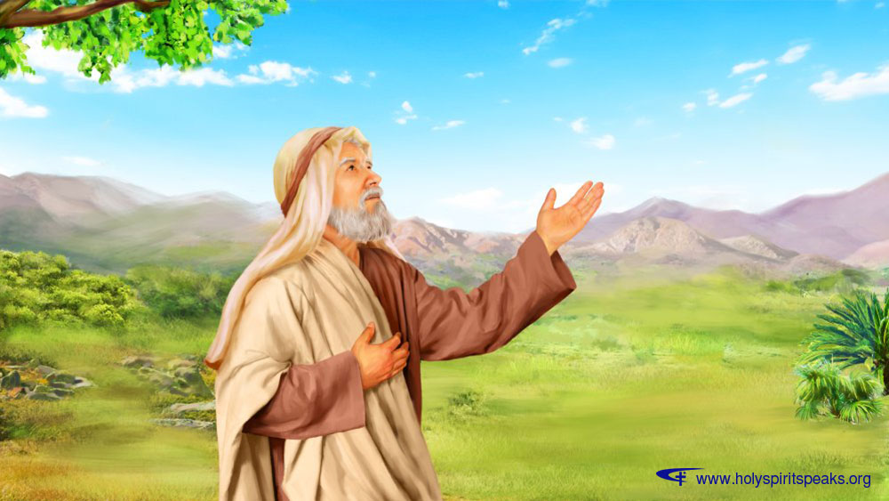
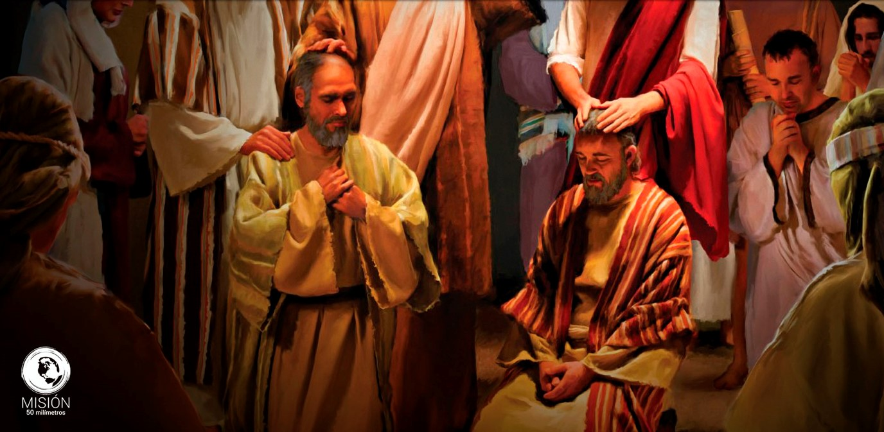
Podá konkrétní zprávy
“A Petr stále ještě přemýšlel o svém vidění, když mu Duch řekl: "Jsou tu tři muži a hleda- jí tě” (Skutky 10,19) .
“Duch mi řekl, abych bez rozpaků šel s nimi. Se mnou se vydalo na cestu i těchto šest bratří a všichni jsme vstoupili do Kornéliova domu” (Skutky 11,12).
“Když konali bohoslužbu Pánu a postili se, řekl Duch svatý: "Oddělte mi Barnabáše a Saula k dílu, k němuž jsem je povolal"” (Skutky 13,2).
“.I spočinula tam na mně Hospodinova ruka a řekl mi: "Vstaň a jdi na pláň, budu tam k tobě mluvit." Vstal jsem tedy a odešel jsem na pláň. A hle, stála tam Hospodinova sláva jako tehdy, když jsem ji viděl u průplavu Kebaru. I padl jsem na tvář. Vstoupil však do mne duch a postavil mě na nohy a on ke mně mluvil. Řekl mi: "Jdi a zavři se uvnitř svého domu. Lidský synu, hle, budeš svázán provazy a spoután jimi, takže nebudeš moci vycházet mezi ně“ (Ezechiel 3,22-25)

Slide 14
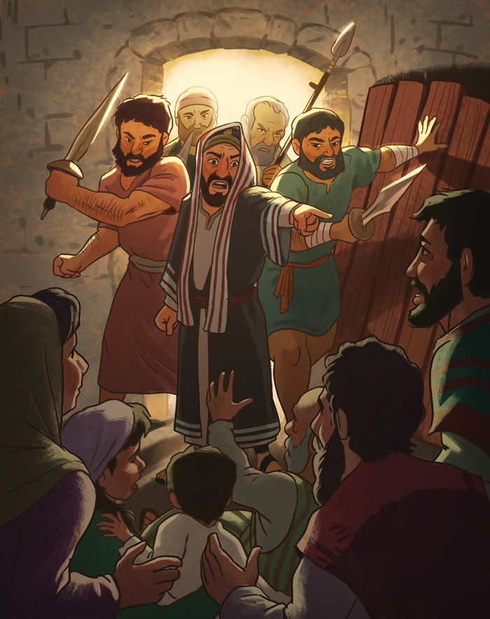
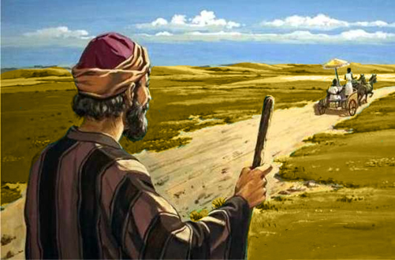
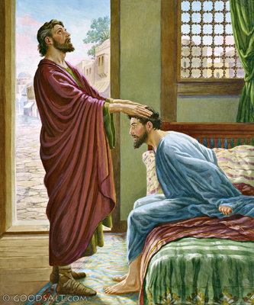
Příkazuje
“Anděl Páně řekl Filipovi: "Vydej se na jih k cestě, která vede z Jeruzaléma do Gázy." Ta cesta je opuštěná“… Duch řekl Filipovi: "Běž k tomu vozu a jdi vedle něho!" (Skutky 8:26.29)
“V Damašku žil jeden učedník, jménem Ananiáš. Toho Pán ve vidění zavolal: "Ananiáši!" On odpověděl: "Zde jsem, Pane." Pán mu řekl: "Jdi hned do ulice, která se jmenuje Přímá, a v domě Judově vyhledej Saula z Tarsu. Právě se modlí a dostalo se mu vidění, jak k němu vchází muž jménem Ananiáš a vkládá na něj ruce, aby opět viděl." Ananiáš odpověděl: "Pane, mnoho lidí mi vyprávělo o tom člověku, kolik zla způsobil bratřím v Jeruzalémě. Také zde má od velekněží plnou moc zatknout každého, kdo vzývá tvé jméno." Pán mu však řekl: "Jdi, neboť on je mým nástrojem, který jsem si zvolil, aby nesl mé jméno národům i králům a sy-nům izraelským. Ukáži mu, co všechno musí podstoupit pro mé jméno"” (Skutky 9,10-16).

Slide 15
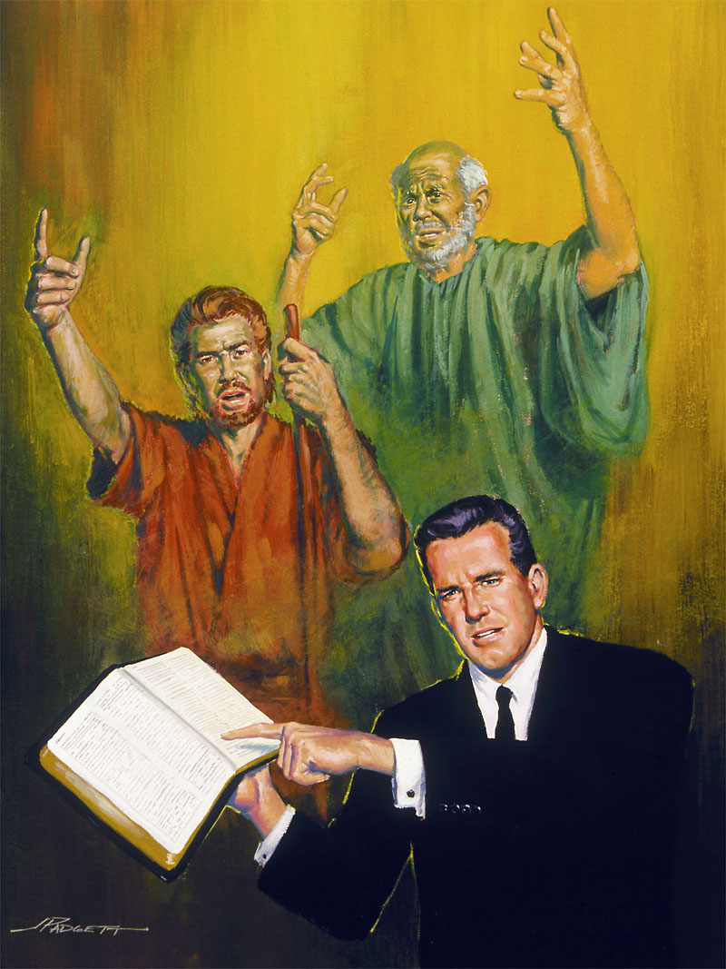
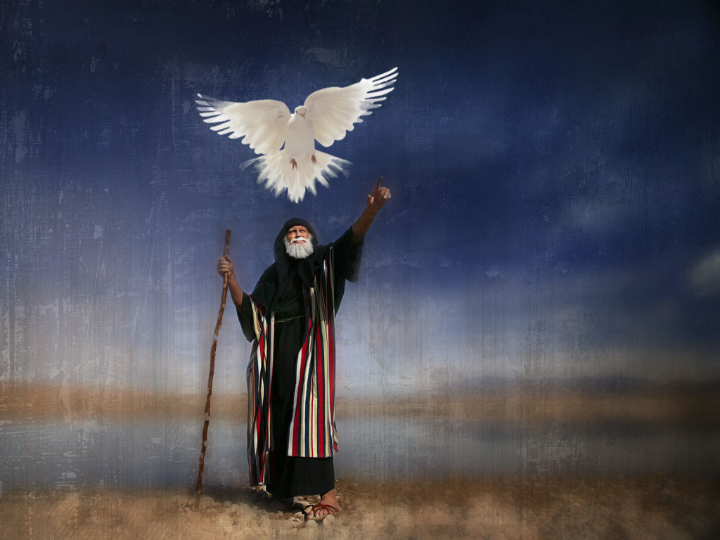
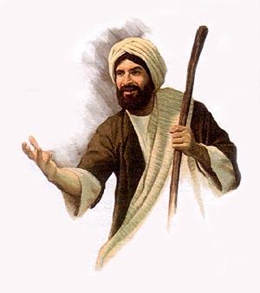
Inspirujte poselství o pokání a obrácení se k Bohu
“Duch Boží vyzbrojil Zekarjáše, syna kněze Jójady. Postavil se proti lidu a řekl jim: "Toto praví Bůh: Proč přestupujete Hospo-dinovy příkazy? Nepotkáte se se zdarem. Poněvadž jste opus-tili Hospodina, opustí on vás"” (2. Paralipomenon 24,20).
“Já však jsem naplněn mocí, duchem Hospodinovým, právem a bohatýrskou silou, abych mohl Jákobovi povědět o jeho nevěrnosti, Izraeli o jeho hříchu” (Micheáš 3,8)

Slide 16
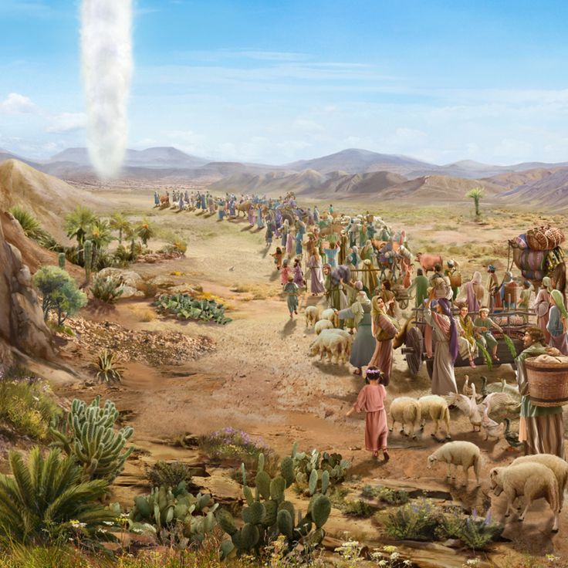
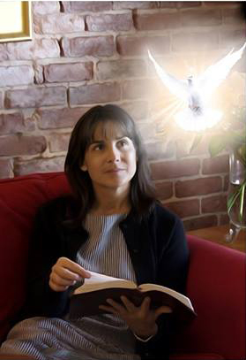
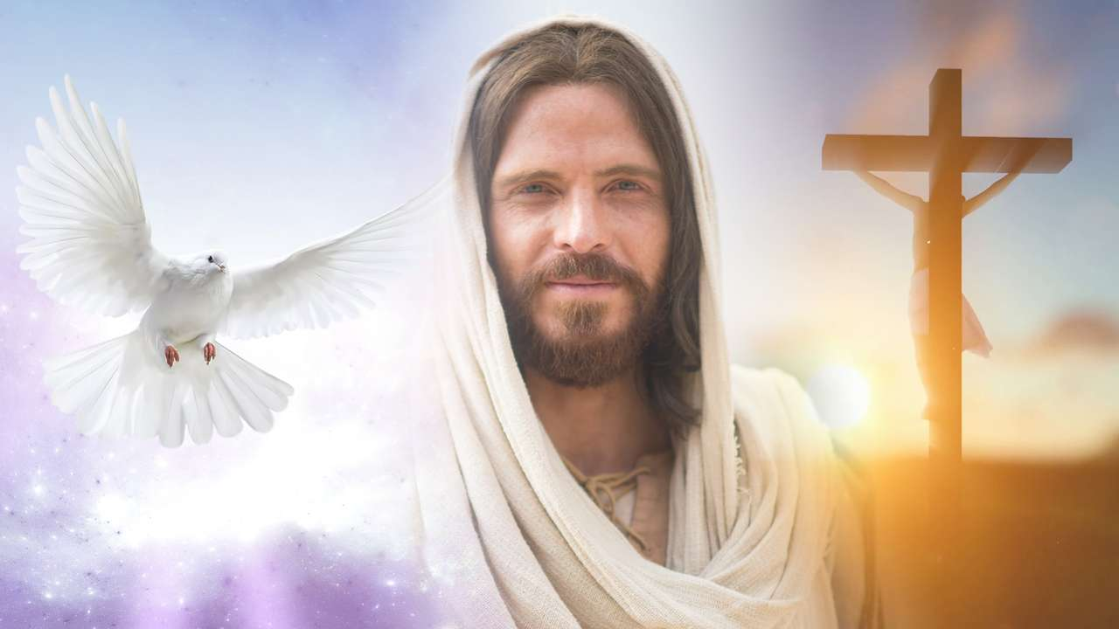
Učí nás všem věcem a všemu o Ježíši
“Dával jsi svého dobrého ducha, aby je poučoval. Neodnímal jsi jim od úst svou manu a dával jsi jim vodu, když žíznili” (Nehemjáš 9,20).
“Ale Přímluvce, Duch svatý, kterého pošle Otec ve jménu mém, ten vás naučí všemu a připomene vám všecko, co jsem vám řekl” (Jan 14,26).
“Až přijde Přímluvce, kterého vám pošlu od Otce, Duch pravdy, jenž od Otce vychází, ten o mně vydá svědectví” (Jan 15,26).

Slide 17
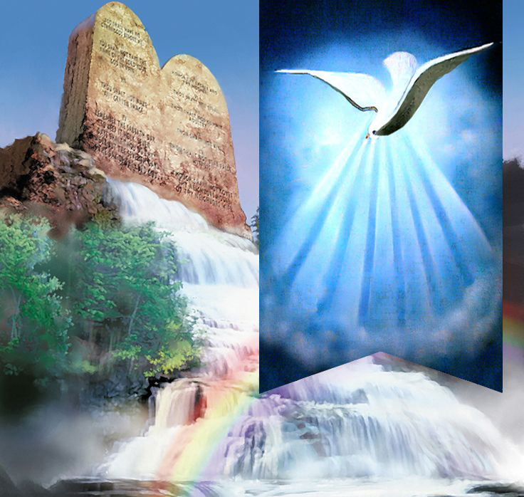
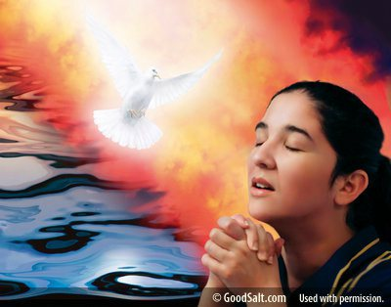
Pomáhá nám poznávat a uvádět do praxe Jeho přikázání
“Vložím vám do nitra svého ducha; učiním, že se budete řídit mými nařízeními, zachovávat moje řády a jednat podle nich” (Ezechiel 36,27).

Slide 18
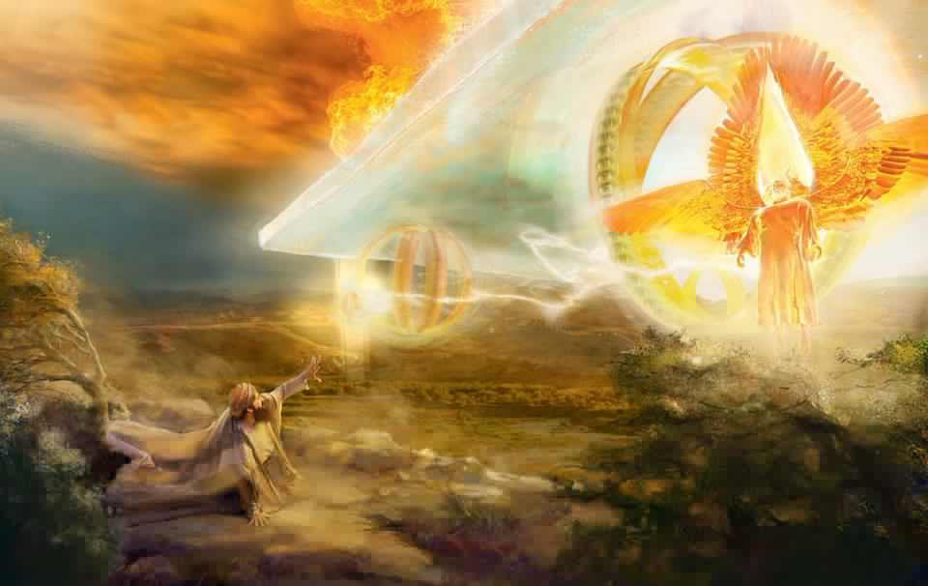
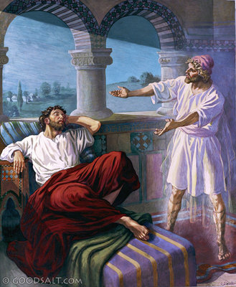
Dává vize a sny
“Třicátého roku ve čtvrtém měsíci, pátého dne to-ho měsíce, když jsem byl mezi přesídlenci u průplavu Kebaru, otevřela se nebesa a měl jsem různá vidění od Boha” (Ezechiel 1,1).
“iděl jsem ve vidění - byl jsem ve vidění na hradě Šúšanu v élamské krajině - viděl jsem tedy ve vidění, že jsem u řeky Úlaje: Pozvedl jsem oči a spatřil jsem, hle, jeden beran stál před řekou a měl dva rohy. Ty rohy byly veliké, jeden však byl větší než druhý; větší vyrostl jako poslední” (Daniel 8,2-3).
“Tam měl Pavel v noci vidění: Stanul před ním jakýsi Makedonec a velmi ho prosil: "Přeplav se do Makedonie a pomoz nám!"” (Skutky 16,9).
“A stane se v posledních dnech, praví Bůh, sešlu svého Ducha na všechny lidi, synové vaši a vaše dcery budou mluvit v prorockém vytržení, vaši mládenci budou mít vidění a vaši starci budou mít sny. I na své služebníky a na své” (Skutky 2,17).

Slide 19
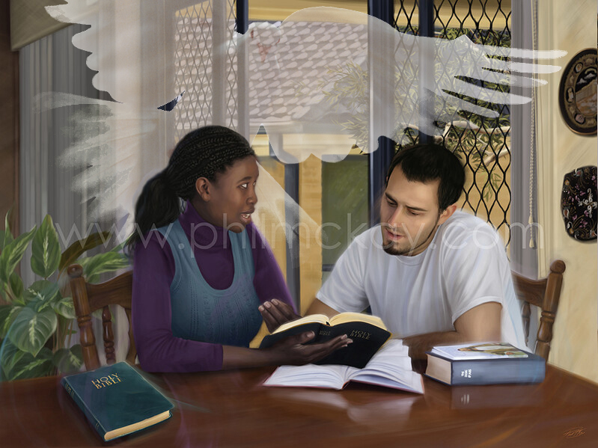
Vkládá nám do mysli slova, která potřebujeme říci
“Až vás povedou před soud, nemějte předem starost, co budete mluvit; ale co vám bude v té hodině dáno, to mluvte. Nejste to vy, kdo mluví, ale Duch svatý” (Marek 13,11).
“Vždyť Duch svatý vás v té hodině naučí, co je třeba říci” (Lukáš 12,12).

Slide 20
Dává nám své ovoce
“A naděje neklame, neboť Boží láska je vylita do našich srdcí skrze Ducha svatého, který nám byl dán” (list Římanům 5,5).
“Ovoce Božího Ducha však je láska, radost, pokoj, trpě-livost, laskavost, dobrota, věrnost, tichost a sebeovlá-dání. Proti to-mu se zákon neobrací” (list Galataským 5,22-23).

Slide 21
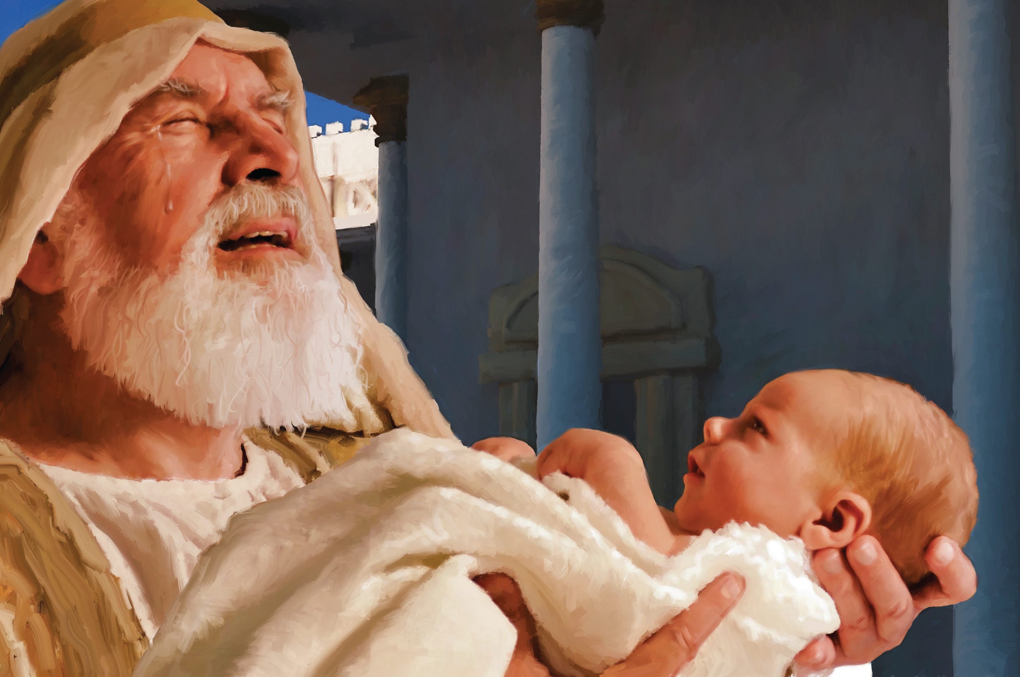
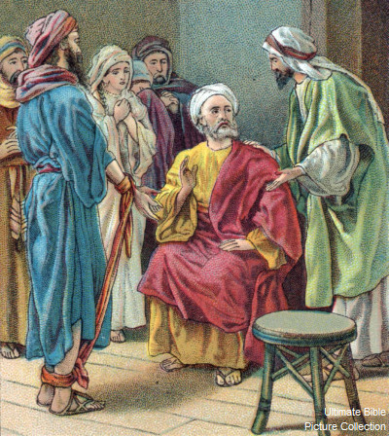
Odhaluje nám budoucnost
“Jemu [Simeonovi] bylo Duchem svatým předpověděno, že neuzří smrti, dokud nespatří Hospodinova Mesiáše” (Lukáš 2,26) .
“Jeden z nich, jménem Agabus, veden Duchem předpověděl, že po celém světě nastane veliký hlad. To se také stalo za císaře Klaudia” (Skutky 11,28).

Slide 22
Přimlouvá se, když se modlíme
“Tak také Duch přichází na pomoc naší slabosti. Vždyť ani nevíme, jak a za co se modlit, ale sám Duch se za nás přimlouvá nevyslovitelným lkáním” (list Římanům 8,26).

Slide 23
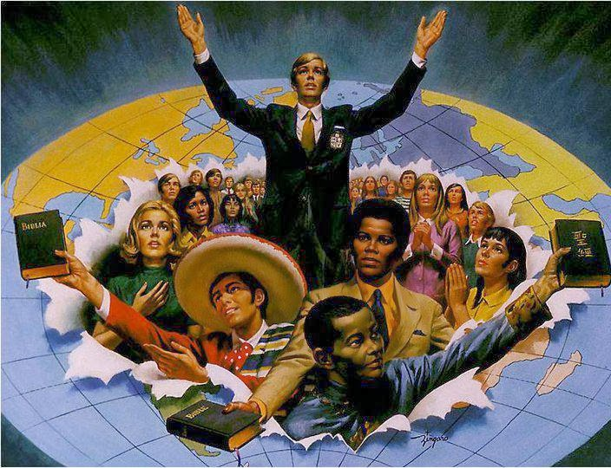
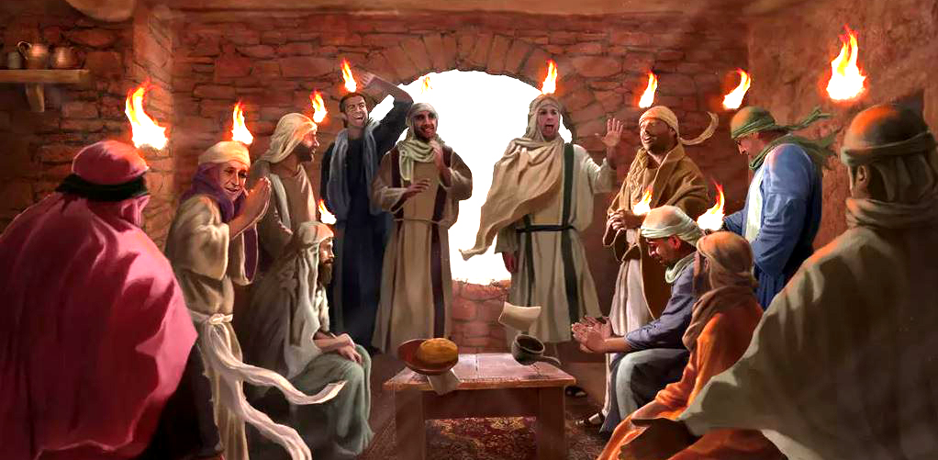
Dává nám moc svědčit
“ale dostanete sílu Ducha svatého, který na vás sestoupí, a budete mi svědky v Jeruza-lémě a v celém Judsku, Samařsku a až na sám konec země” (Skutky 1,8).
“Když se pomodlili, otřáslo se místo, kde byli shromáž-děni, a všichni byli naplněni Duchem svatým a s odva-hou mluvili slovo Boží” (Skutky 4,31).

Slide 24
Duch Svatý dává každému, kromě mnoha jiných věcí: moc svědčit (Jan 15,26; Skutky 1,8) nebo se za něj přimlouvá během modlitby (list Římanům 8,26) nebo dává ovoce (list Galataským 5,22) nebo nás učí o Ježíši (Jan 15,26). Každému z nás také dává to, co potřebujeme, abychom naplnili poslání, které nám bylo na této zemi svěřeno.
Naslouchejme, co nám Bůh říká prostřednictvím proroka Zacharjáše: “Nato mi řekl: "Toto je slovo Hospodinovo k Zerubábelovi: Ne mocí ani silou, nýbrž mým duchem, praví Hospodin zástupů” (Zacharjáš 4,6).
Jak můžeme přijmout Ducha svatého? “Jestliže tedy vy, ač jste zlí, umíte svým dětem dávat dobré dary, čím spíše váš Otec z nebe dá Ducha svatého těm, kdo ho o to prosí!” (Lukáš 11,13).
Bůh je ochoten dát nám Ducha svatého jen tehdy, když Jej o to požádáme. Proste tedy a Duch svatý vám dá to, co potřebujete, abyste splnili své poslání.

